Slide 1

Let's get it started
Notes:
1

Slide 2



Lesson #12
Позиционирование и Трансформация
в CSS
Lesson plan:
Геометрия и 3D компас в браузере
Что такое Z-index, как ним пользоваться
Проблемы абсолютного позиционирования
CSS Трансформация «”3D”».
CSS Animations

Slide 3

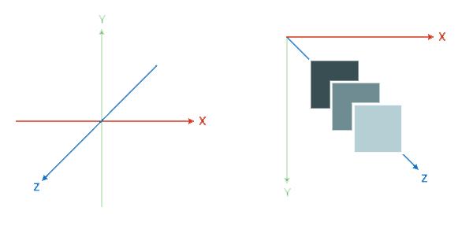
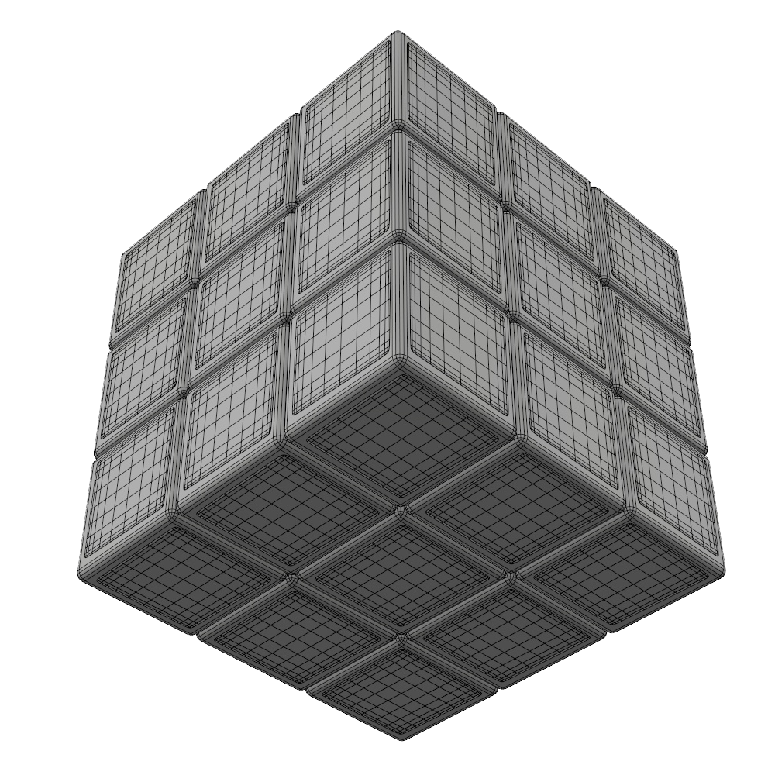
Геометрия и 3D компас

Slide 4
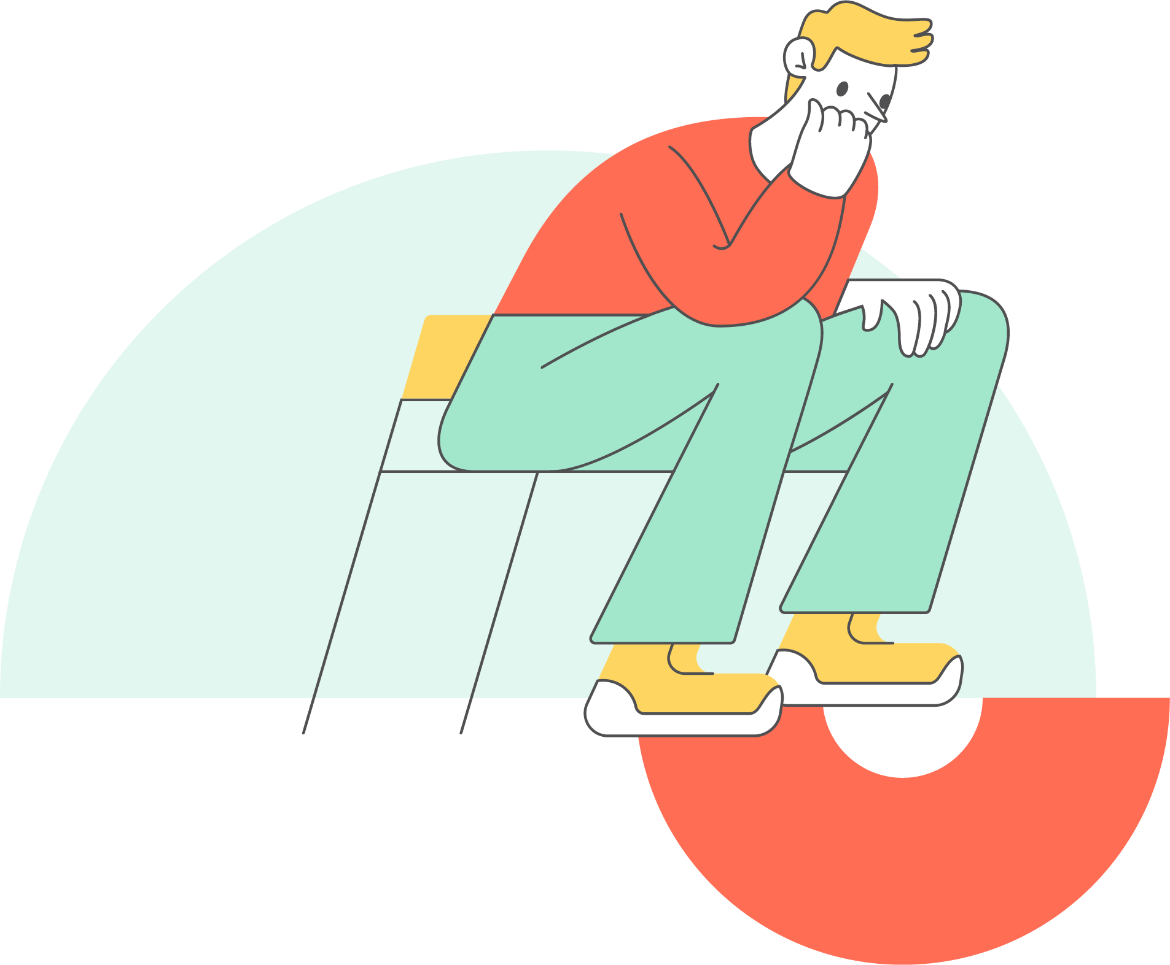
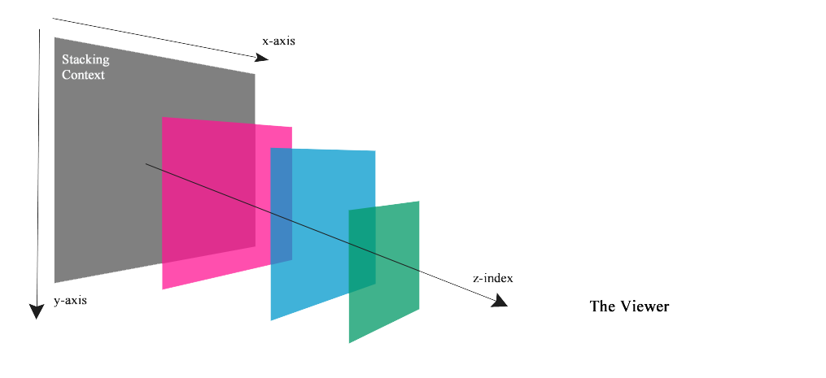
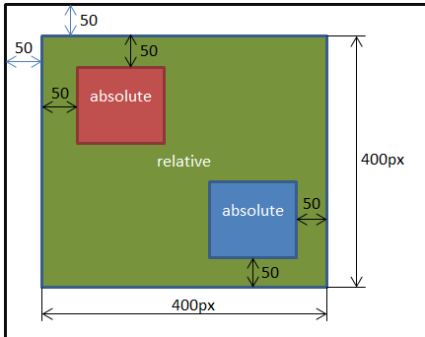
3D компас в браузере

Slide 5

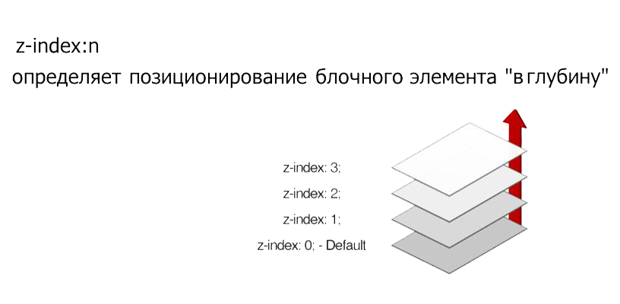
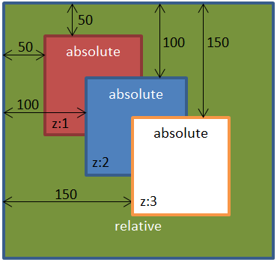
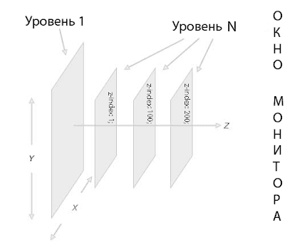
Что такое Z-index

Slide 6

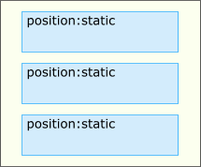
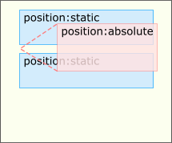
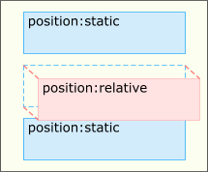

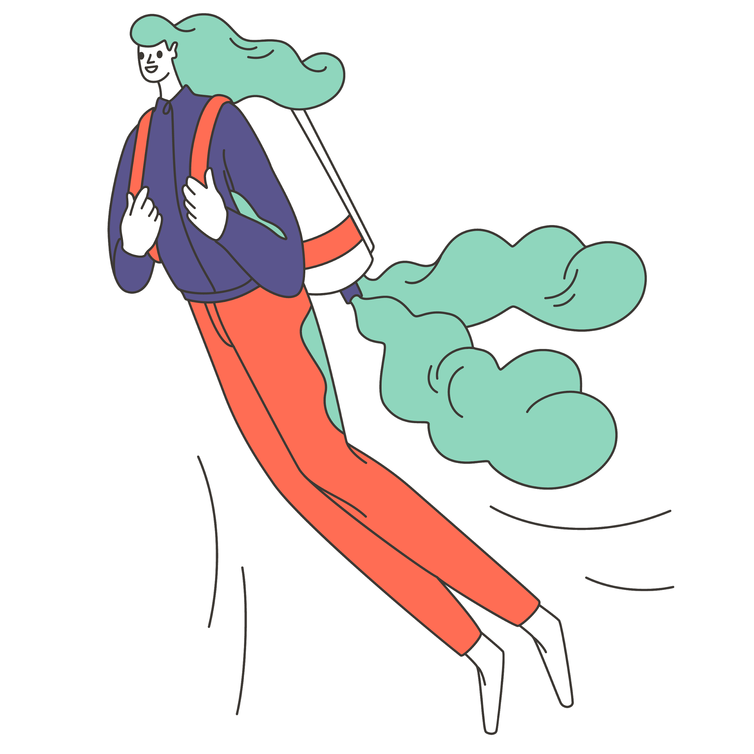
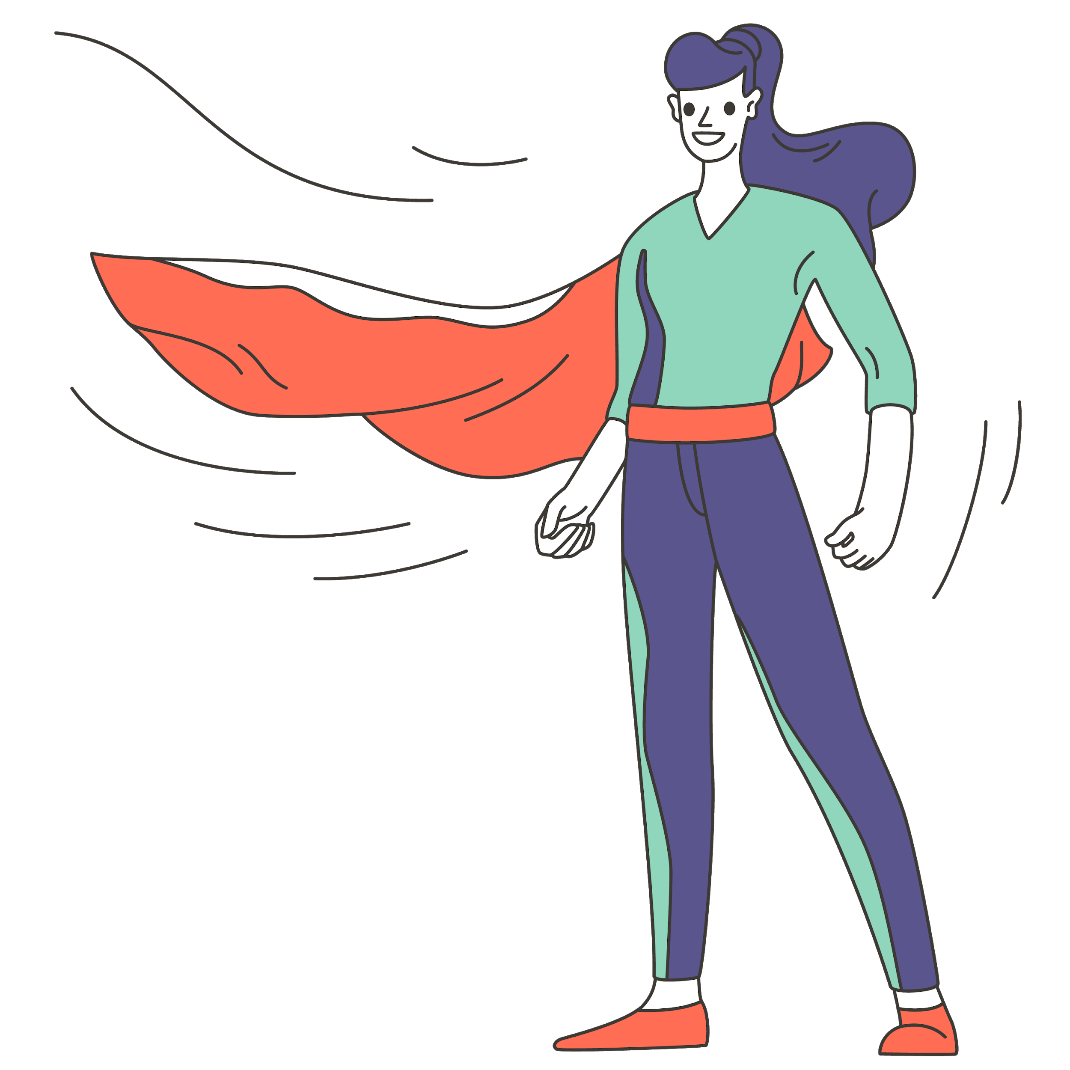
Проблема
позиционирования
абсолютного
Значение по умолчанию. Блок располагается в соответствии с нормальным потоком.
Свойства top, right, bottom и left не применяются
Положение блока задается с помощью свойств top, right, bottom,left.
Положение блока рассчитывается в соответствии с нормальным потоком. Не влияет на положение любых следующих блоков.
Notes:
6

Slide 7
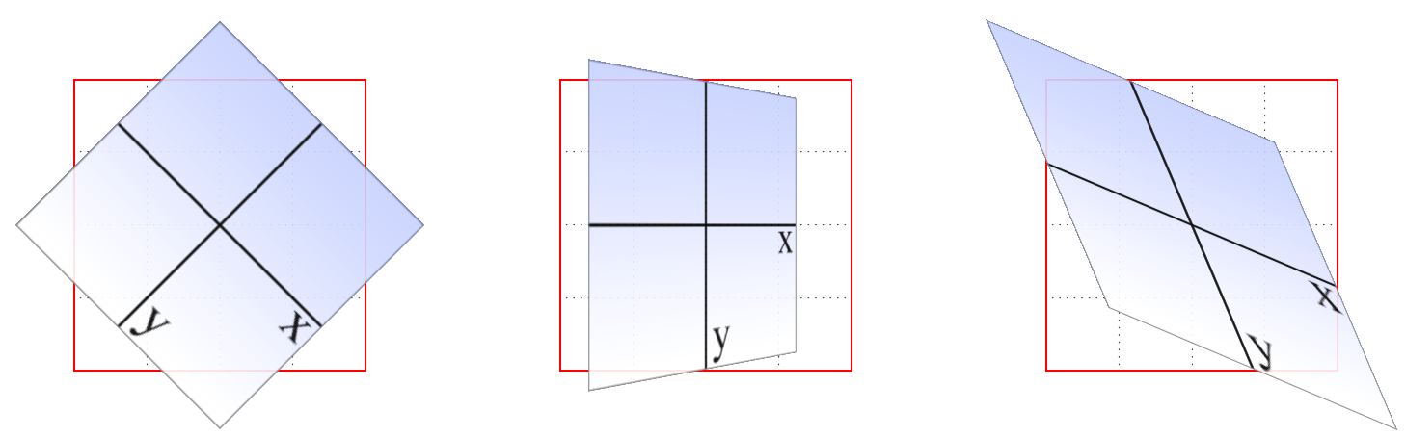
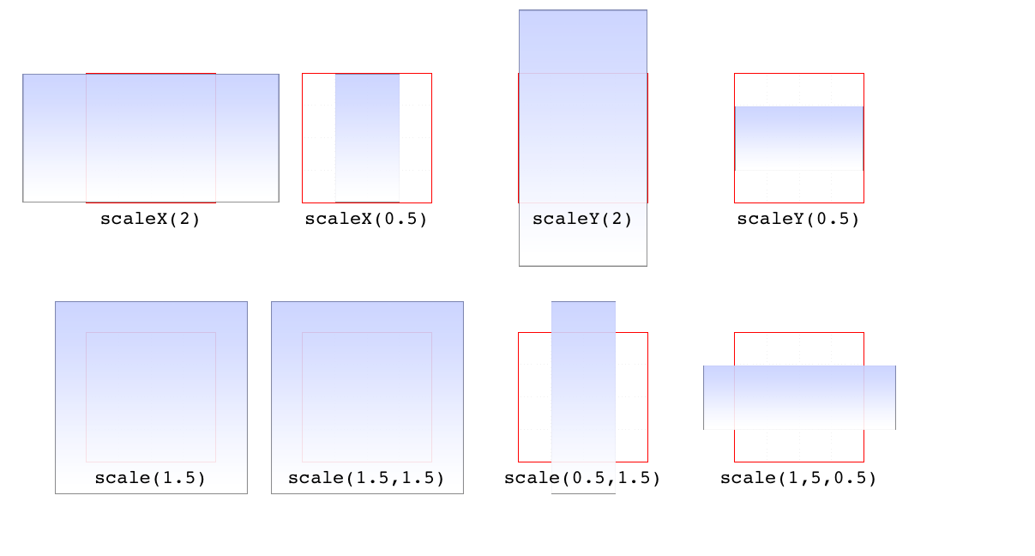
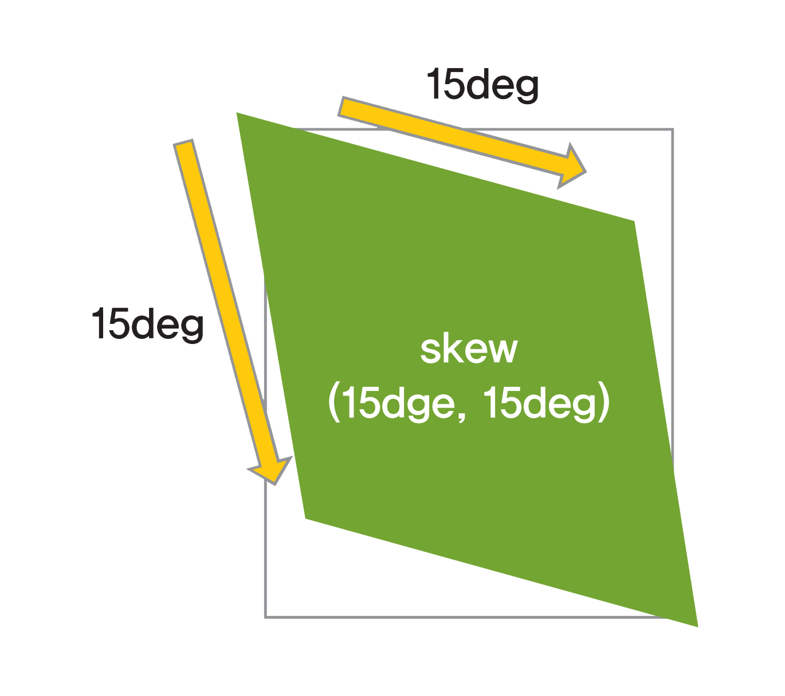
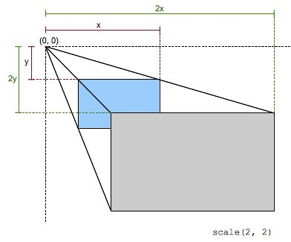
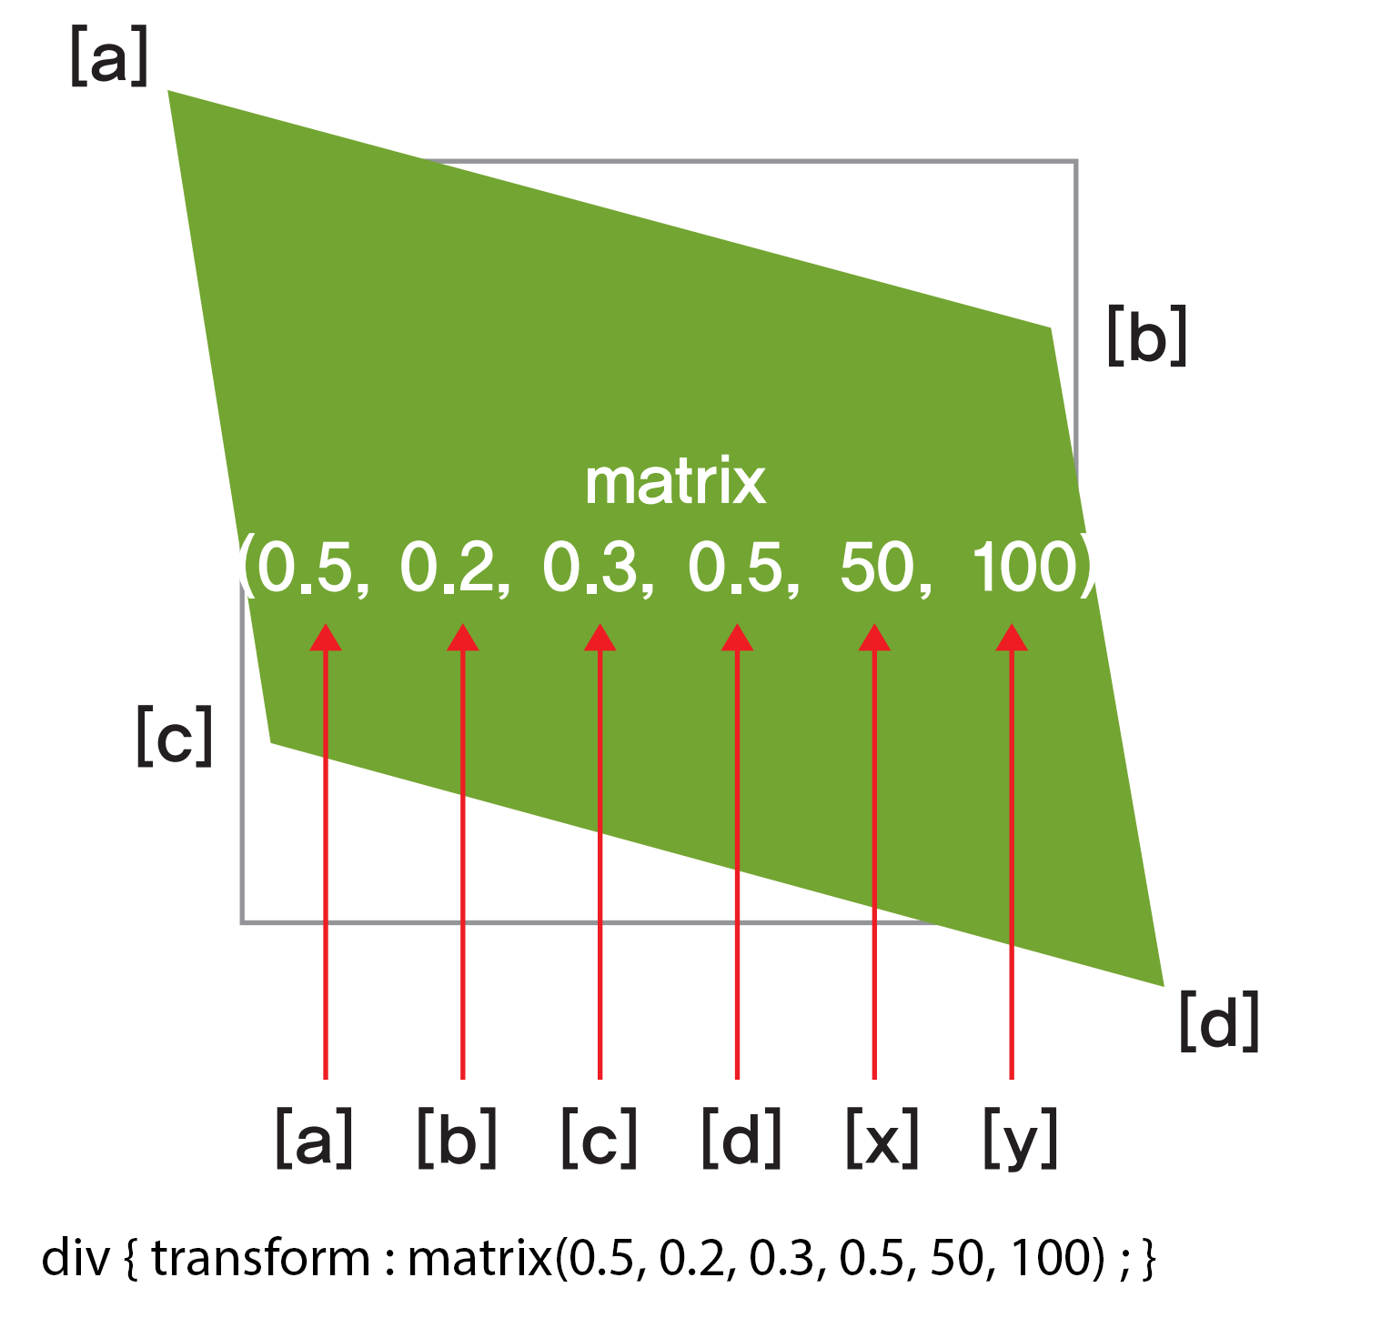
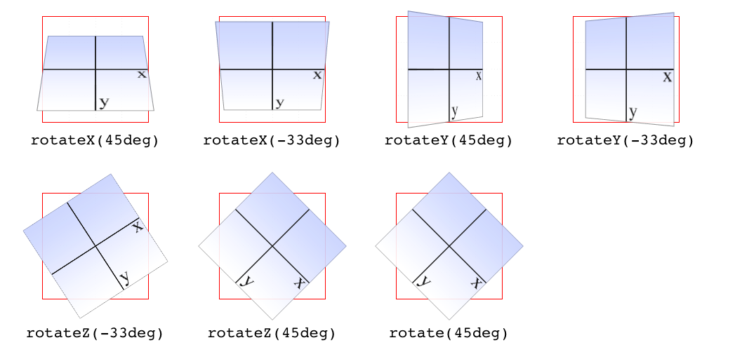
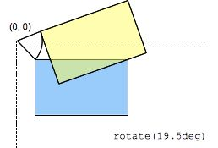
CSS Трансформация

Slide 8


@-правила
Notes:
8

Slide 9



CSS Animations
CSS-animation позволяют анимировать переходы от одной конфигурации CSS стилей к другой
CSS-transitions предоставляют способ контролировать скорость анимации, при изменении CSS-свойств.
animation-name: @keyframes animation-delay
animation-duration
animation-timing-function
animation-iteration-count
animation-direction
animation-fill-mode
animation-play-state
transition: all 1s ease-out;
transition-delay
transition-duration
transition-property
transition-timing-function

Slide 10


Дякую!
beetroot.academy

